Slide 1
Présenté par :
Soutenance du projet
de fin d’étude
Réalisation d’un site web d’achat et vente des matériels électroniques
Encadré par :
LAHRIMI Othmane
TOUBOUH Taoufiq
Mr, LAASSIRI Jalal
U,I,T
Soutenance du projet de fin d’étude 12/06/2018
1
1

Slide 2
Plan
Introduction
Conception
Développements
Conclusion
U,I,T
Soutenance du projet de fin d’étude 12/06/2018
2
2

Slide 3
Fondamentaux/Principes du E-commerce
Introduction | Conception | Développements | Conclusion
Principe d’urgence.
Principe de rareté.
Principe d’exclusivité.
U,I,T
Soutenance du projet de fin d’étude 12/06/2018
3
3

Slide 4










Introduction | Conception | Développements | Conclusion
Les Outils De Mise En Œuvre
U,I,T
Soutenance du projet de fin d’étude 12/06/2018
4
4

Slide 5
Introduction | Conception | Développements | Conclusion
Langage de modélisation utilisé:
UML (Unified Model Language)
Les trois diagrammes utilisés:
Diagramme de cas d’utilisation
Diagramme de séquence
Diagramme de classes
Les acteurs utilisés:
Visiteur
Client
Administrateur
U,I,T
Soutenance du projet de fin d’étude 12/06/2018
5
5

Slide 6
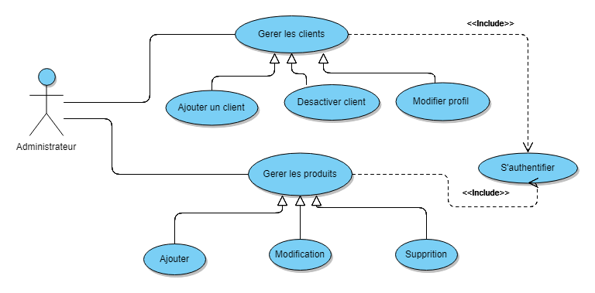
Diagramme de cas d’utilisation
Introduction | Conception | Développements | Conclusion
U,I,T
Soutenance du projet de fin d’étude 12/06/2018
6
6

Slide 7
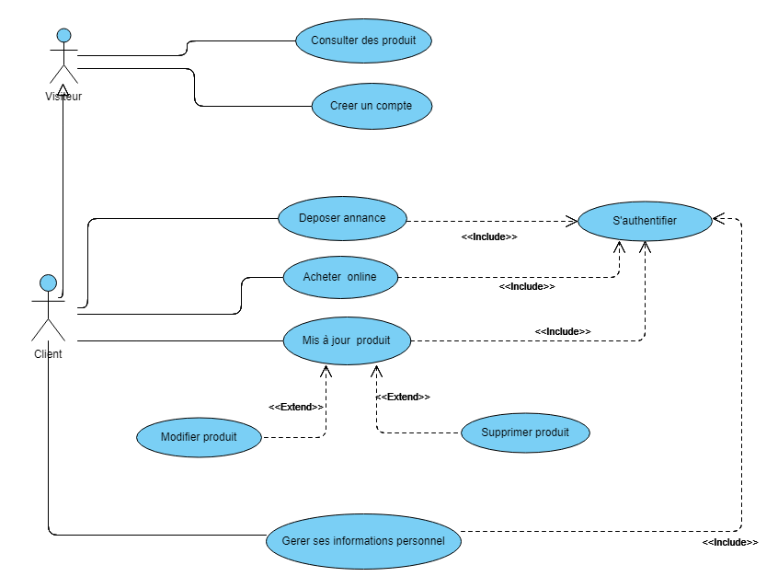
Diagramme de cas d’utilisation
Introduction | Conception | Développements | Conclusion
U,I,T
Soutenance du projet de fin d’étude 12/06/2018
7
7

Slide 8
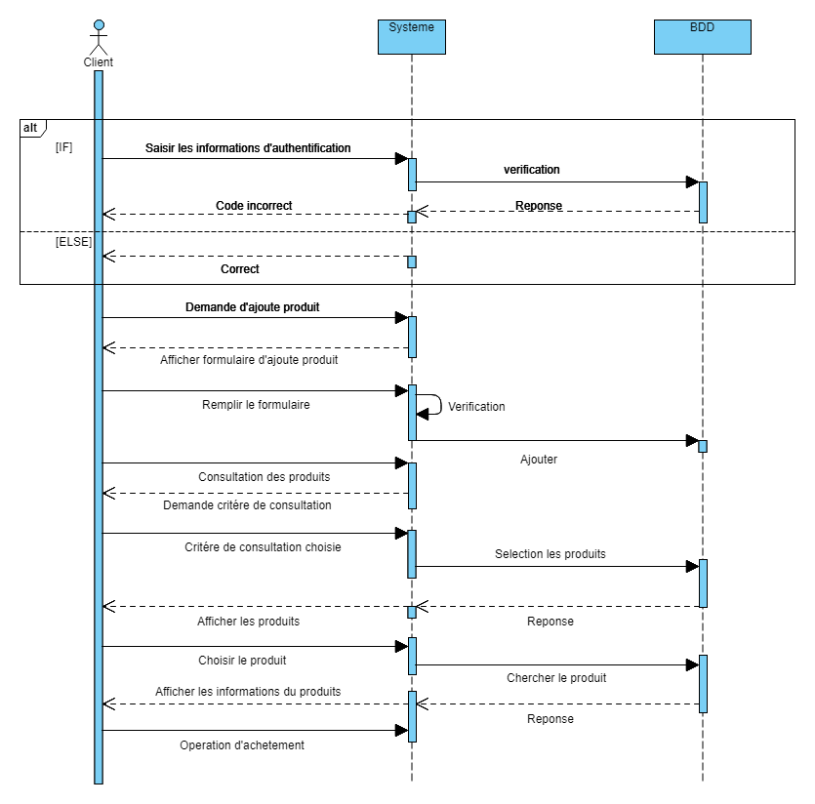
Diagramme de séquence pour Client
Introduction | Conception | Développements | Conclusion
U,I,T
Soutenance du projet de fin d’étude 12/06/2018
8
8

Slide 9
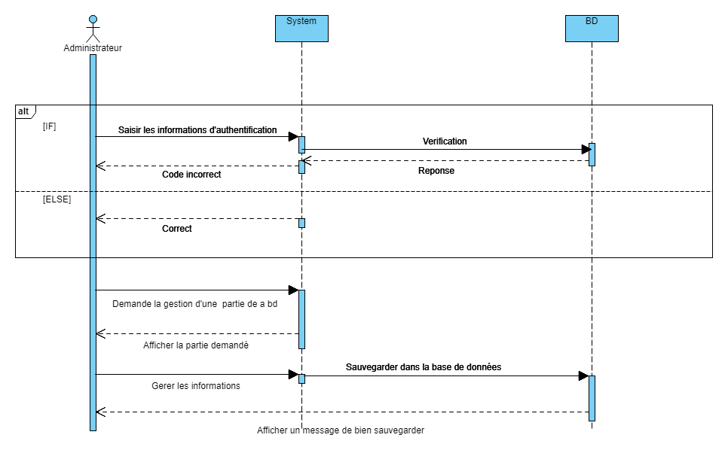
Diagramme de séquence pour Administrateur
Introduction | Conception | Développements | Conclusion
U,I,T
Soutenance du projet de fin d’étude 12/06/2018
9
9

Slide 10
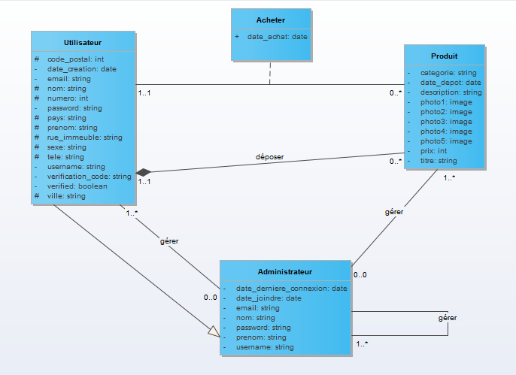
Diagramme de classe
Introduction | Conception | Développements | Conclusion
U,I,T
Soutenance du projet de fin d’étude 12/06/2018
10
10

Slide 11
Schéma Relationnels
Introduction | Conception | Développements | Conclusion
Utilisateur (#id, username, email, password, sexe, nom, prenom rue_immeuble, numero, ville, code_postal, pays, tele, date_creation, verified, verification_code)
Produit (#id, titre, categorie, prix, photo1, photo2, photo3, photo4, photo5, description, date_depot, user_id)
Acheter (#id, user_id, produit_id, date_achat)
Administrateur (#id, username, email, password, nom, prenom, date_derniere_connexion, date_joindre)
U,I,T
Soutenance du projet de fin d’étude 12/06/2018
11
11

Slide 12
Arborescence du site
Introduction | Conception | Développements | Conclusion
Accueil
Connexion
Acheter
Electro-sb.ma
Enregistrer
Vendre
Profile
U,I,T
Soutenance du projet de fin d’étude 12/06/2018
12
12

Slide 13
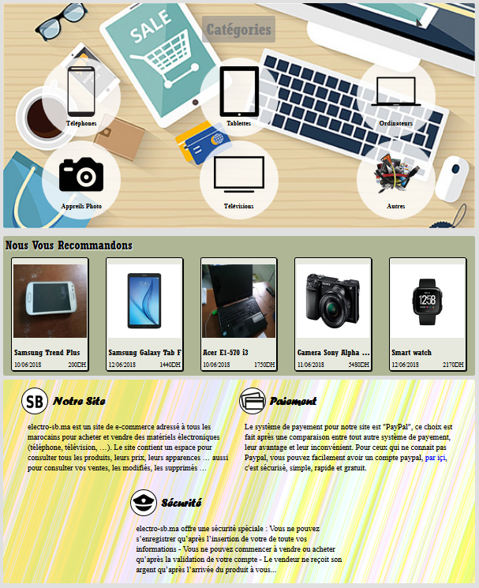
Interface « Accueil »
Introduction | Conception | Développements | Conclusion
U,I,T
Soutenance du projet de fin d’étude 12/06/2018
13
13

Slide 14
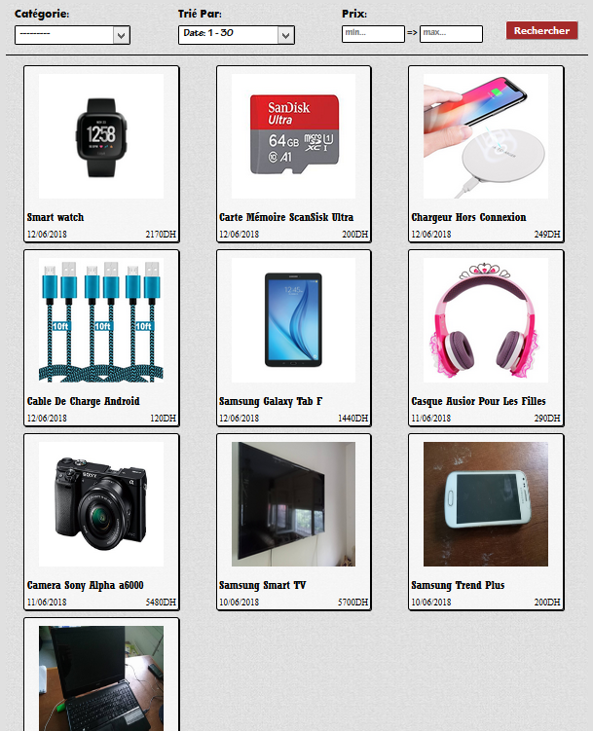
Introduction | Conception | Développements | Conclusion
Interface «Acheter »
U,I,T
Soutenance du projet de fin d’étude 12/06/2018
14
14

Slide 15
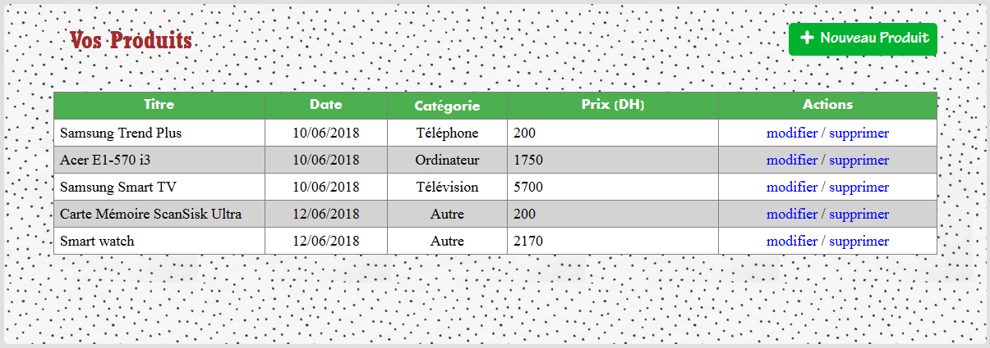
Introduction | Conception | Développements | Conclusion
Interface « Vendre »
U,I,T
Soutenance du projet de fin d’étude 12/06/2018
15
15

Slide 16
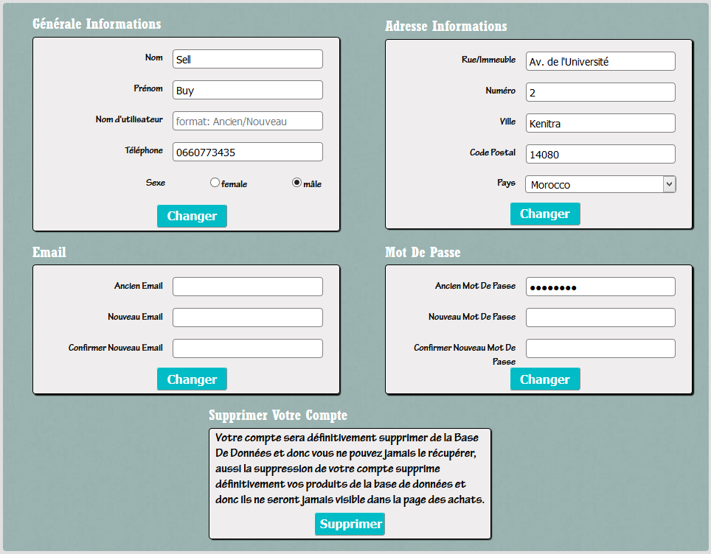
Introduction | Conception | Développements | Conclusion
Interface « Profile »
U,I,T
Soutenance du projet de fin d’étude 12/06/2018
16
16

Slide 17
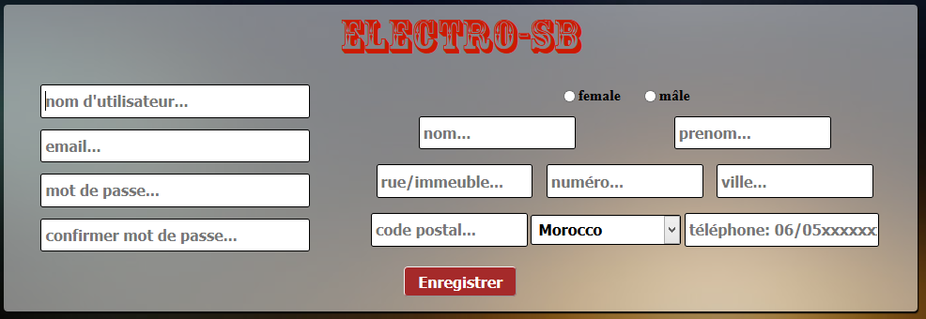
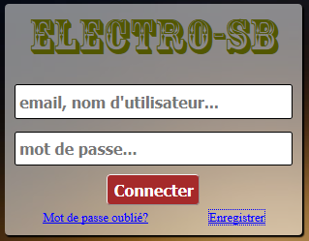
Introduction | Conception | Développements | Conclusion
Interface « Enregistrer » et « Connexion »
U,I,T
Soutenance du projet de fin d’étude 12/06/2018
17
17

Slide 18
Introduction | Conception | Développements | Conclusion
Conclusion
les objectifs prévus sont presque totalement réalisés.
Avoir une opportunité pour savoir comment fonctionne le langage Python et le framework Django.
Avoir une opportunité pour fixé notre savoir sur les notions UML.
Apprendre comment compter sur soi pour résoudre les problèmes.
U,I,T
Soutenance du projet de fin d’étude 12/06/2018
18
18

Slide 19

Questions
Merci de votre attention.
U,I,T
Soutenance du projet de fin d’étude 12/06/2018
19
19

